Slide 1
活动策划：关键路径法(CMP)
主讲人：王辉
wangh@stdu.edu.cn
2015-03-19

Slide 2
复习：COCOMO 81
Basic model
effort = c x size^{k}
Effort 是按人月(pm)度量的
Size 是按kdsi度量的，千行源代码
c, k取决于系统的类型：有机式(organic)，半相连式(semi-detached)，嵌入式(embedded)

Slide 3
复习：COCOMO II
An updated version of COCOMO 81:
There are different COCOMO II models for estimating at the ‘early design’ stage and the ‘post architecture’ stage when the final system is implemented. We’ll look specifically at the first.
The core model is:
pm = A(size)^{(sf)} ×(em₁) ×(em₂) ×(em₃)….
where pm = person months, A is 2.94, size is number of thousands of lines of code (kdsi, kloc), sf is the scale factor, and em is an effort multiplier

Slide 4
复习：任务分解结构
软件产品
功能1
功能2
功能3
功能2-子功能1
功能2-子功能2
功能2-子功能3

Slide 5
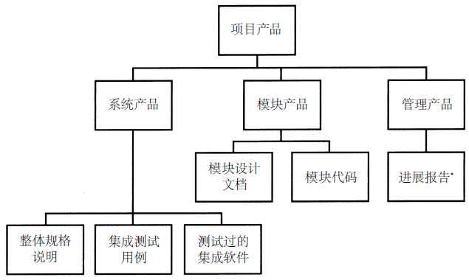
复习：产品分解结构

Slide 6
复习：活动策划的两种方法
条形图（甘特图, Bar Chart ）
优先网络：关键路径法（Critical Path Method, CPM）

Slide 7
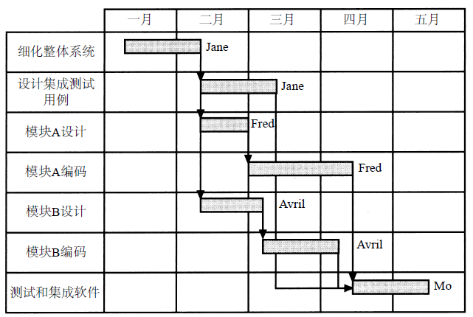
复习：甘特图

Slide 8
复习：Precedence Network
活动-节点(activity-on-node)网络
活动表示节点
连接表示活动的次序

Slide 9
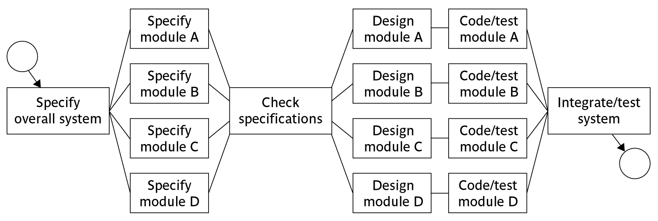
复习：Precedence Network

Slide 10
复习：构造网络的准则
一个网络只有一个开始节点
一个网络只有一个结束节点
节点有周期
连接没有周期

Slide 11
复习：构造网络的准则
前置活动是紧邻的前驱活动
时间从左边流向右边
网络不能含有回路
网络不能包括悬挂

Slide 12
复习：活动之间的关系
Finish to start (完成-开始)
Start to start/ Finish to finish
(开始-开始/完成-完成)
Software
development
Acceptance testing
Test prototype
1 day
2 days
Document
Amendments

Slide 13
复习：活动之间的关系
Start to finish(开始-完成)
Operate temporary
system
Acceptance test
of new system
Cutover to new
system

Slide 14
节点上的信息
活动编号，活动描述
最早
开始时间
最早
完成时间
周期
最晚
开始时间
最晚
完成时间
缓冲期
最早开始时间(ES)
最早完成时间(EF) = ES + 周期
最晚完成时间(LF) = 最晚完成的时间而不影响项目的整体进度
最晚开始时间= LF – 周期

Slide 15
Information on Node
Activity label, activity description
Earliest
start
Duration
Earliest
finish
Latest
start
Latest
finish
Float
Earliest start (ES)
Earliest finish (EF) = ES + duration
Latest finish (LF) = latest task can be completed without affecting project end
Latest start = LF - duration

Slide 16
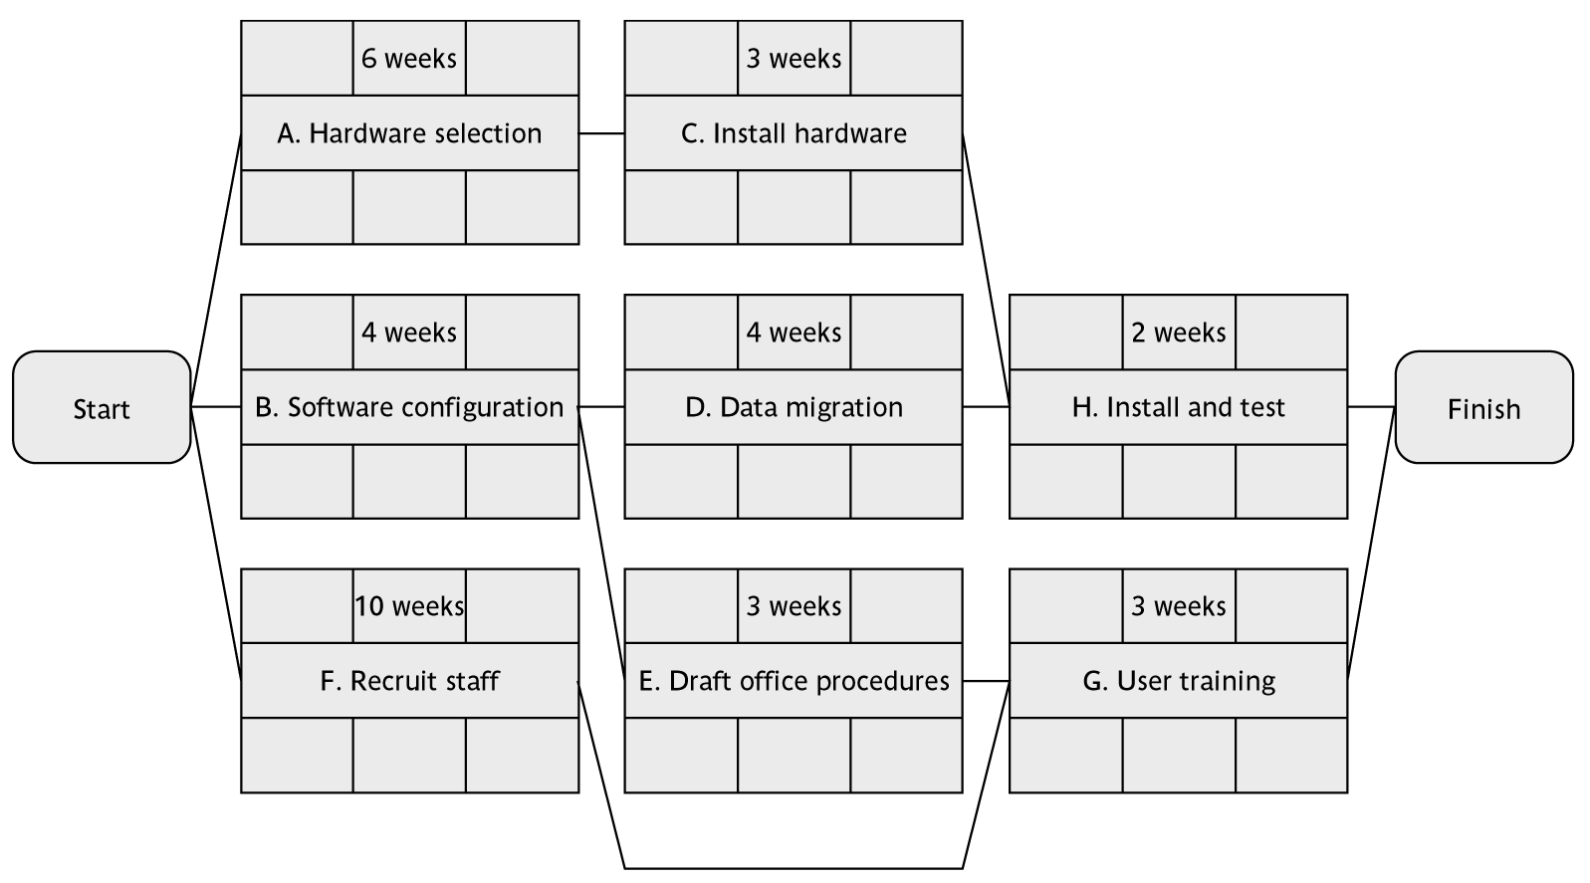
An Example

Slide 17
How to get critical path?
Forward pass (向前遍历) to get the ES and EF
Backward pass (向后遍历) to get the LS and LF
Get the float (缓冲期) of each activity
Get the critical path (关键路径)

Slide 18
Forward Pass
0
6
6
9
0
4
4
8
9
11
0
13
0
10
4
7
10
13

Slide 19
Backward Pass
0
6
6
9
2
8
8
11
0
4
4
8
9
11
3
7
7
11
11
13
0
13
0
10
4
7
10
13
0
10
7
10
10
13

Slide 20
Float
0
6
6
9
2
2
8
8
2
11
0
4
4
8
9
11
3
3
7
7
3
11
11
2
13
0
13
0
10
4
7
10
13
0
0
10
7
3
10
10
0
13

Slide 21
Critical Path
0
6
6
9
2
2
8
8
2
11
0
4
4
8
9
11
3
3
7
7
3
11
11
2
13
0
13
0
10
4
7
10
13
0
0
10
7
3
10
10
0
13

Slide 22
缩短项目的周期
关键是注意关键路径上的活动
关键路径会随着活动的变化而变化

Slide 23
Free and interfering float
0
7w
7
B can be up to 3 days late
and not affect any
other activity = free float
A
2
2
9
0
4w
7
1w
8
10
2w
12
4w
4
4
B
B
D
E
5
5
9
9
2
10
10
0
12
0
10w
10
A
B can be a further 2 days late – affects
D but not the project end date =
interfering float
0
0
10
Notes:
Total float = LF – ES – duration (or LS-ES or LF-EF)
Free float = ES for following activity less EF for the current
Interfering float = total float – free float

Slide 24
缓冲期的分类
总缓冲期：LS - ES (LF - EF)，分为空闲(free)缓冲期和干预(interfering)缓冲期
  空闲缓冲期：一个活动最早的完成日期与后续活动最早的开始日期之间的差
  干预缓冲期：总缓冲期与空闲缓冲期的差

Slide 25
练习
练习：计算图上列中每个活动的空闲缓冲期和干预缓冲期。

Slide 26
实例
0
6
6
9
2
2
8
8
2
11
0
4
4
8
9
11
3
3
7
7
3
11
11
2
13
0
13
0
10
4
7
10
13
0
0
10
7
3
10
10
0
13

Slide 27
练习
练习：计算图上列中每个活动的空闲缓冲期和干预缓冲期。
Activity Total Float Free Float Interfering Float
A 2 0 2
B 3 0 3
C 2 0 2
D 3 1 2
E 3 3 0
F 0 0 0
G 0 0 0
H 2 2 0

Slide 28
作业
活动策划例子：见word文档

Slide 29
优先网络的另一种等价形式
活动-箭头(activity-on-arrow)网络
  活动用箭头表示
  节点表示活动的开始或完成

Slide 30
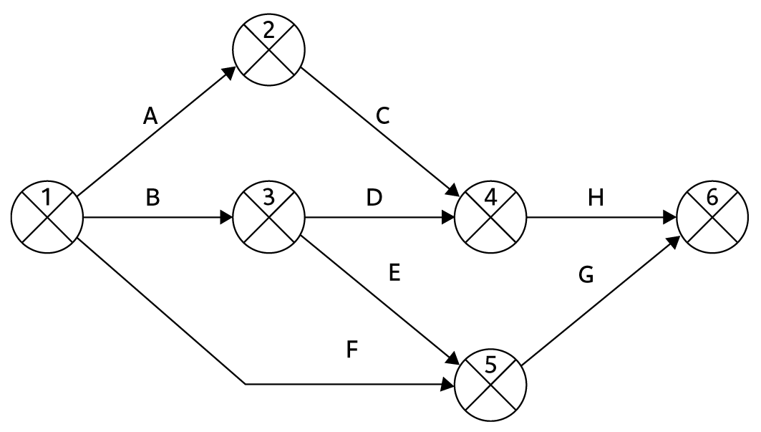
活动-箭头网络的例子

Slide 31
活动-箭头网络的构造规则与约定
只有一个开始节点
只有一个结束节点
连接有周期
节点没有周期

Slide 32
活动-箭头网络的构造规则与约定
时间从左侧流向右侧
节点有编号
网络不能含有回路
网络不能包含悬挂

Slide 33
附加信息
事件：直接在网络上
活动：周期在网络上，其余的为独立的表
事件号
最早日期
最迟日期
缓冲

Slide 34
网络分析
正向遍历：最早开始和最早完成时间
逆向遍历：最晚开始和最晚完成时间

Slide 35
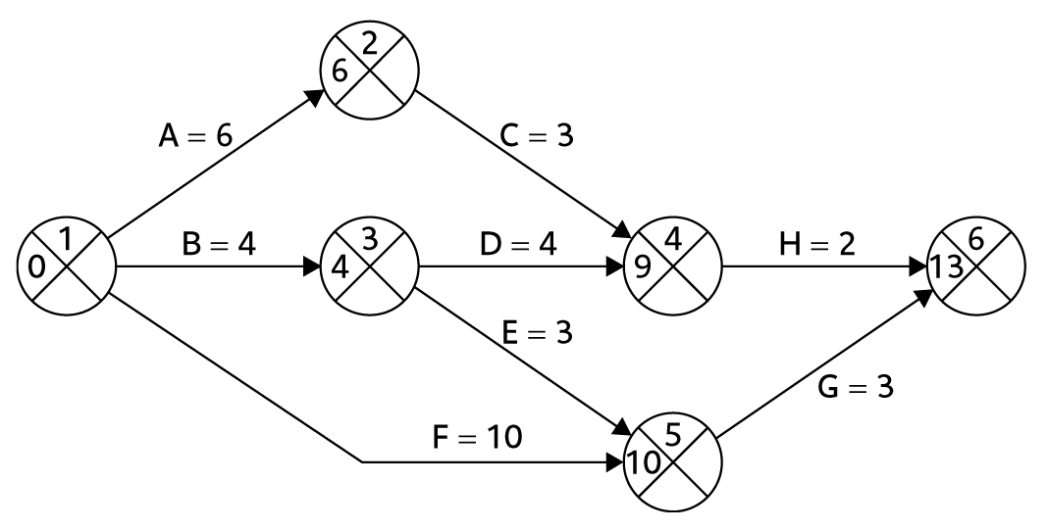
正向遍历

Slide 36
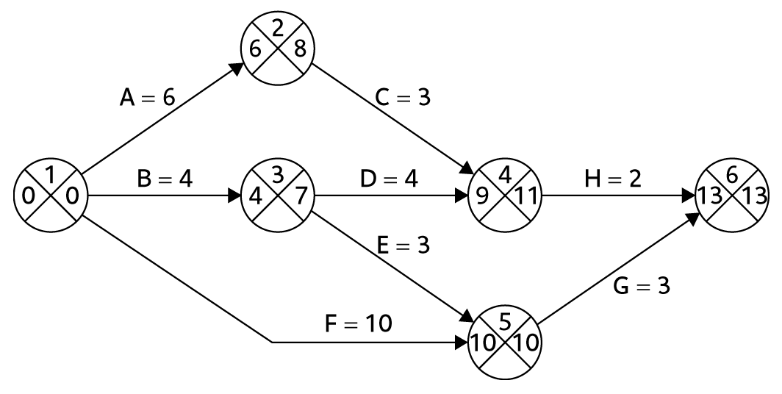
逆向遍历

Slide 37
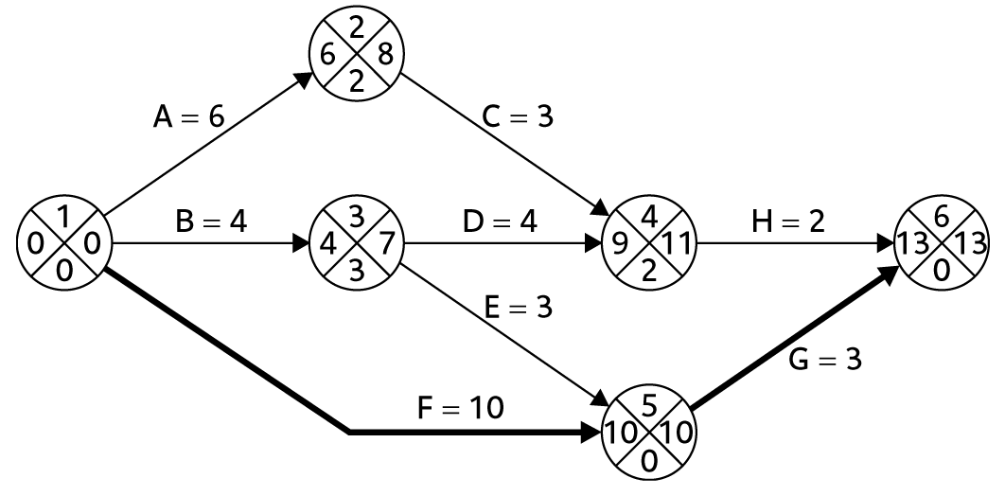
关键路径

